Slide 1
JUnit
南京大学软件学院
2012

Slide 2
内容
单元测试简介
JUnit简介
JUnit核心类/接口
JUnit单元测试的步骤
JUnit实例
JUnit在Eclipse下的使用

Slide 3
单元测试
单元测试是开发者编写的一小段代码，用于检验被测代码的一个很小的、很明确的功能是否正确
通常而言，一个单元测试是用于判断某个特定条件（或者场景）下某个特定函数的行为

Slide 4
JUnit简介
JUnit 是 Java 社区中知名度最高的单元测试工具。由 Erich Gamma 和 Kent Beck 共同开发完成
开源软件
支持语言
  Smalltalk, Java, C++, Perl 等等
支持的IDE
  JBuilder, VisualAge ,Eclipse等

Slide 5
JUnit功能
可供选择的其他前端或者test-runner，用来显示你的测试结果
用单独的classloader来运行每个单元测试，以避免副作用
标准的资源初始化和回收方式（setUp和tearDown）
各种不同的assert方法，让你检查测试结果的操作变得更容易
同流行的工具，比如Ant，以及流行IDE比如Eclipse，JBuilder整合

Slide 6
JUnit 优点
可以使测试代码和产品代码分开
针对某个类测试代码通过较少改动便可以应用于另个类测试
易于集成到测试人员构建过程，JUnit和Ant结合可以实施增量开发
JUnit是公开源代码可以进行 2次开发
可以方便地对JUnit进行扩展

Slide 7
JUnit 安装
Java的JUnit可从网上免费下载http://junit.org
将下载的junit.zip解压到你指定的目录
设置环境变量
  变量:CLASSPATH
  变量值: D:\junit\junit.jar(junit.jar路径)

Slide 8
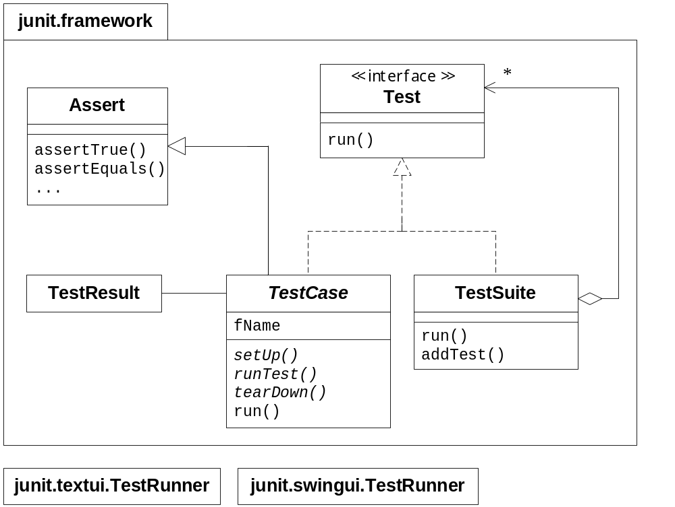
JUnit 框架

Slide 9
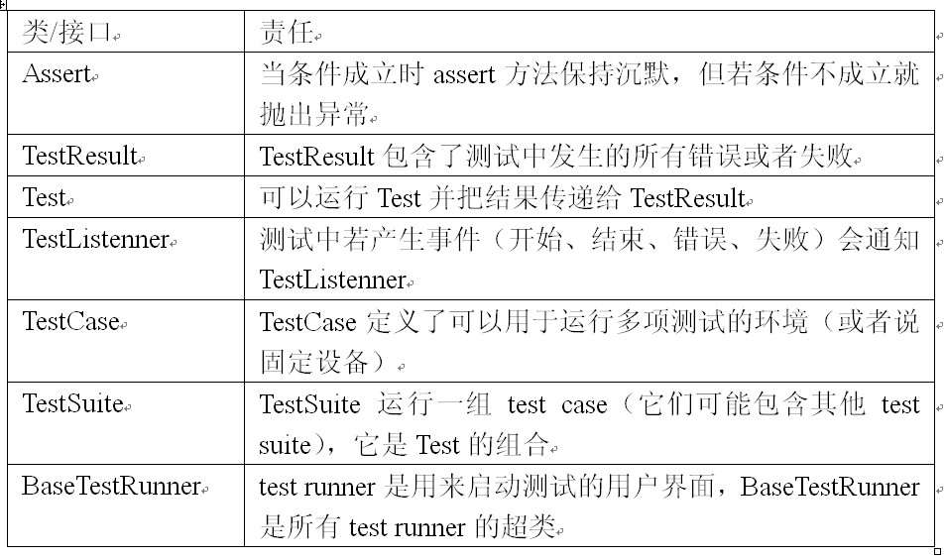
JUnit核心类及接口(1)

Slide 10
JUnit核心类及接口(2)
TestRunner（测试运行器）
  没有TestRunner接口，只有一个所有TestRunner都继承的BaseTestRunner
  执行测试并提供相关的结果的统计信息
    包含三个TestRunner类
      一个用于文本控制台
      一个用于Swing
      还有一个AWT（遗产代码，很少有人用）

Slide 11
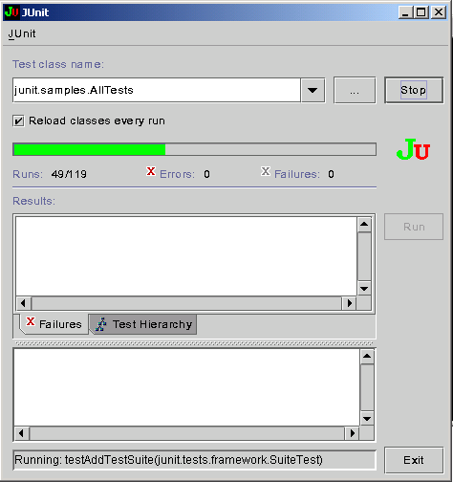
JUnit核心类及接口(3)
TestRunner（测试运行器）
  实际运用中的Swing test runner
  Green bar 通过测试
  Red bar 测试失败

Slide 12
JUnit核心类及接口(4)
TestCase（测试用例）
  把具有公共行为的测试归入一组
  扩展了JUnit的TestCase类的类。它以testXXX方法的形式包含一个或多个测试
  典型的TestCase包含两个主要部件
    fixture
    单元测试

Slide 13
JUnit核心类及接口(5)
TestCase（测试用例）
  Fixture
    管理资源，复用配置代码
    运行一个或多个测试所需的公用资源或者数据集合
    TestCase通过setUp和tearDown方法来创建和销毁fixture
    典型应用数据库连接，生成输入文件

Slide 14
JUnit核心类及接口(6)
TestCase（测试用例）
  创建单元测试方法
    继承自TestCase的一组assert方法封装了最常见的测试任务，这些assert方法可以极大地简化单元测试的编写

Slide 15
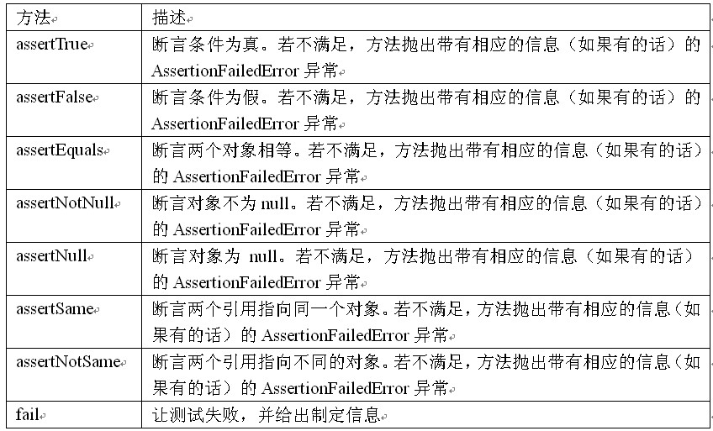
Assert超类所提供的8个核心方法

Slide 16
JUnit核心类及接口(7)
TestCase（测试用例）
  创建单元测试方法
    除了Assert提供的方法之外，TestCase还实现了10个它自己的方法
    coutTestCases，CreateResult，getName，run，runBare，setName，setup，teardown，toString

Slide 17
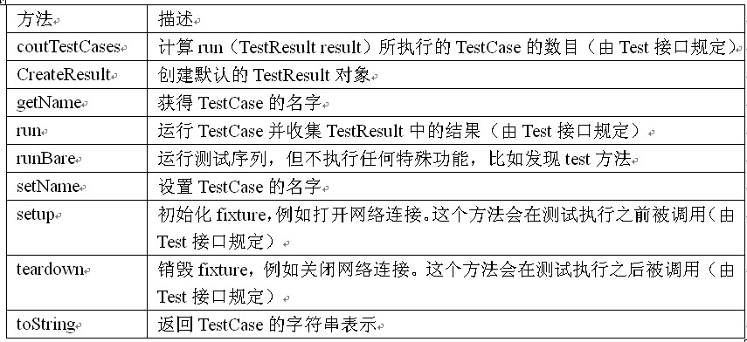
TestCase的10个自己的方法

Slide 18
JUnit核心类及接口(8)
TestCase（测试用例）
  这18个方法共同为你提供了使用JUnit编写测试的全部功能

Slide 19
JUnit核心类及接口(9)
TestSuite（测试集合）
  test suite是把多个相关测试归入一组便捷方式
  若你没有提供自己的TestSuite，test runner会自动创建一个
  缺省的TestSuite 不能满足时，可能会想组合多个suite，把它们作为主suite的一部分，这些suite来自几个不同的package

Slide 20
JUnit核心类及接口(10)
TestSuite（测试集合）
  通常情况下TestAll类仅仅包括一个静态的suite方法，这个方法会注册应用程序需要定期执行的所有Test对象（包括TestCase对象和TestSuite对象），下面是一个典型的TestAll类

Slide 21
JUnit核心类及接口(11)
TestResult
  所有的TestSuite都有一个对应的TestResult
  负责收集TestCase的执行结果。储存了所有测试的详细情况，是通过还是失败。失败则会创建一个TestFailure对象
  TestRunner使用TestResult来报告测试结果 。没有TestFailure对象进度条就用绿色，否则进度条用红色并输出失败测试的数目

Slide 22
JUnit核心类及接口(12)
TestResult
  JUnit区分失败和错误
    失败：是可以预期的，代码的改变不时会造成断言失败，你只要修正代码，断言就可以再次通过
    错误：比如常规程序抛出的异常，则是测试时不可预料的

Slide 23
JUnit核心类及接口(13)
TestListener
  帮助对象访问TestResult并创建有用的报告。
  虽然Testlistener接口是JUnit框架的重要部分，但是你编写自己的测试时不必实现这个接口。只有需要扩展JUnit框架时才会需要实现这个接口

Slide 24
JUnit单元测试的步骤(1)
JUnit成员三重唱，共同产生测试结果
  当你需要编写更多的TestCase的时候，你可以创建更多的TestCase对象。当你需要一次执行多个TestCase对象的时候，您可以创建一个TestSuite对象或使用缺省的TestSuite对象进行封装。为了执行TestSuite，需要使用TestRunner。通过TestRunner的执行生成TestResult对象

Slide 25
JUnit单元测试的步骤(2)
重载setUp()，封装测试环境初始化及测试数据准备
设计测试方法，以testXXX命名
在测试方法中使用断言方法如assertEquals()，assertTrue()等
设计测试套件，或使用缺省的测试套件，调用TestRunner执行测试脚本，生成测试结果
重载tearDown()析构测试环境，执行收尾动作

Slide 26
待测类
public class Calculator
{
public int add(int a, int b){
return a + b;
}
public int minus(int a, int b){
return a - b;
}
public int multiply(int a, int b){
return a * b;
}
public int divide(int a, int b) throws Exception{
if(0 == b){
throw new Exception("除数不能为零！");
}
return a / b;
}
}

Slide 27
该类的测试类[1/4]
测试类必须以TestCase为父类
public class CalculatorTest extends TestCase {
private Calculator cal;
public void setUp() {
cal = new Calculator();
}
public void tearDown() {
}
每个测试方法执行前都会调用该方法
生成对象
析构测试环境，执行收尾动作

Slide 28
该类的测试类[2/4]
Junit3.8测试方法需满足： 1)Public的
2)Void的
3)无方法参数
4)方法名称必须以test开头
public void testAdd() {
int result = cal.add(1,2);
Assert.assertEquals (3,result);
}
public void testMinus() {
int result = cal.minus(1,2);
Assert.assertEquals(-1,result);
}
public void testMultiply() {
int result = cal.multiply(2,3);
Assert.assertEquals(6,result);
}
断言
调用该方法

Slide 29
该类的测试类[3/4]
public void testDivide() {
int result = 0;
try{
result = cal.divide(6,4);
}
catch (Exception e){
e.printStackTrace();
Assert.fail();
}
Assert.assertEquals(1,result);
}
期望该行代码永远不会被执行，断言失败，停止执行立即失败

Slide 30
该类的测试类[4/4]
public void testDivide2() {
Throwable tx = null;
try{
cal.divide(4,0); Assert.fail();
}
catch(Exception ex){
tx = ex;
}
Assert.assertNotNull(tx);
Assert.assertEquals(Exception.class,tx.getClass());
Assert.assertEquals("除数不能为零！",tx.getMessage());
}
}
一个方法可以有多个测试方法，输入的不同情况会有不同的testcase出现
期望该行代码永远不会被执行，断言失败，停止执行立即失败
一旦发生异常，则tx一定不为空
tx是Exception类型的

Slide 31
同时测试多个类(1)
现有两个测试类
  CalculatorTest.java
  LargestTest.java
如何一下全部运行？如何自动化测试？

Slide 32
同时测试多个类(2)
public class TestAll extends TestCase{
public static Test suite()
{
TestSuite suite = new TestSuite();
suite.addTestSuite(CalculatorTest.class);
suite.addTestSuite(LargestTest.class);
return suite;
}
}
必须是static
返回一个Test类型
方法名必须是suite
生成一个TestSuite
测试类对应的class对象，还可增加TestSuite的对象
返回suite，TestSuite 实现了Test接口

Slide 33
在Eclipse下使用JUnit(1)
首先新建一个项目
单元测试代码把它和被测试代码混在一起，这显然会照成混乱
建议您分别为单元测试代码与被测试代码创建单独的目录，并保证测试代码和被测试代码使用相同的包名。这样既保证了代码的分离，同时还保证了查找的方便
遵照这条原则，我们在项目 HelloJUnit 根目录下添加一个新目录 testsrc，并把它加入到项目源代码目录中

Slide 34
在Eclipse下使用JUnit(2)
给新建一个HelloJunit类添加一个abs（）方法
package example;
public class HelloJunit {
public static int abs(int n){
return n>=0?n:(-n);
}

Slide 35
在Eclipse下使用JUnit(3)
在类上右击，选择“new”->“JUnit Test Case”新建一个HelloJUnitTest类，用来测试Hello类
选择刚刚建立的文件夹“Hello/testscr”,选中setUp()和tearDown()，然后点击“Next”
选择要测试的方法，我们选中abs(int)方法
点击“finish”，跳出需要添加JUnit.jar包，点击“OK”

Slide 36
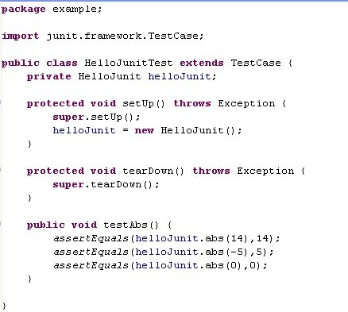
在Eclipse下使用JUnit(4)
HelloJunitTest.java文件中输入代码

Slide 37
在Eclipse下使用JUnit(5)
在测试类上点击右键，在弹出菜单中选择 “Run As”->“ JUnit Test”

Slide 38
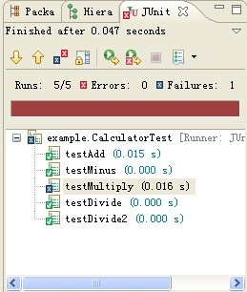

重新运行上次测试
仅显示故障和错误的测试方法
打开JUnit运行历史记录
重新运行上次测试——首先解决故障
移动到上一个故障点
锁定滚动
停止运行JUnit
移动到下一个故障点
JUnit视图工具栏
表示测试通过
表示测试失败

